Slide 1
ЧАСТНОЕ ОХРАННОЕ ПРЕДПРИЯТИЕ

Slide 2
О КОМПАНИИ «АЛЬФА-ИНФОРМ»
Деятельность Группы компаний «Альфа-Информ» строится на трех основных принципах: безопасность, оперативность, конфиденциальность. Обеспечить комплексный подход к потребностям Клиента, одновременно действуя в рамках правового поля Российской Федерации, нам позволяет профессионализм сотрудников и наличие лицензий на:
негосударственную (частную) сыскную деятельность;
оказание охранных услуг в пределах всей России;
устройство систем связи, радио, телевидения, охранной сигнализации и систем видеонаблюдения.
В Группу компаний «Альфа-Информ» входят следующие предприятия:
Объединение частных детективных предприятий «Альфа Информ» - ООО ОЧДП «Альфа Информ»;
Информационно - консультативная компания «Альфа-Информ» - ООО «Альфа-Информ»;
ООО ЧОП «Альфа-Информ» (лицензия № 4032);
ООО ЧОП «Альфа-Информ 1» (лицензия № 5389);
ООО ЧОП «Альфа-Информ 2» (лицензия № 5705);
ООО ЧОП «Альфа-Информ 3» (лицензия № 6922).

Slide 3
НАМ ДОВЕРЯЮТ

Slide 4
УСЛУГИ ЧАСТНОГО ОХРАННОГО ПРЕДПРИЯТИЯ «АЛЬФА-ИНФОРМ»
Сопровождение грузов, охрана груза, организация инкассации выручки
Охрана объектов любого назначения - предприятий, офисов, бизнес центров, бутиков, гостиниц
Охрана массовых мероприятий
Группа быстрого реагирования
Обеспечение информационной безопасности бизнеса
Личная охрана, персональный телохранитель

Slide 5
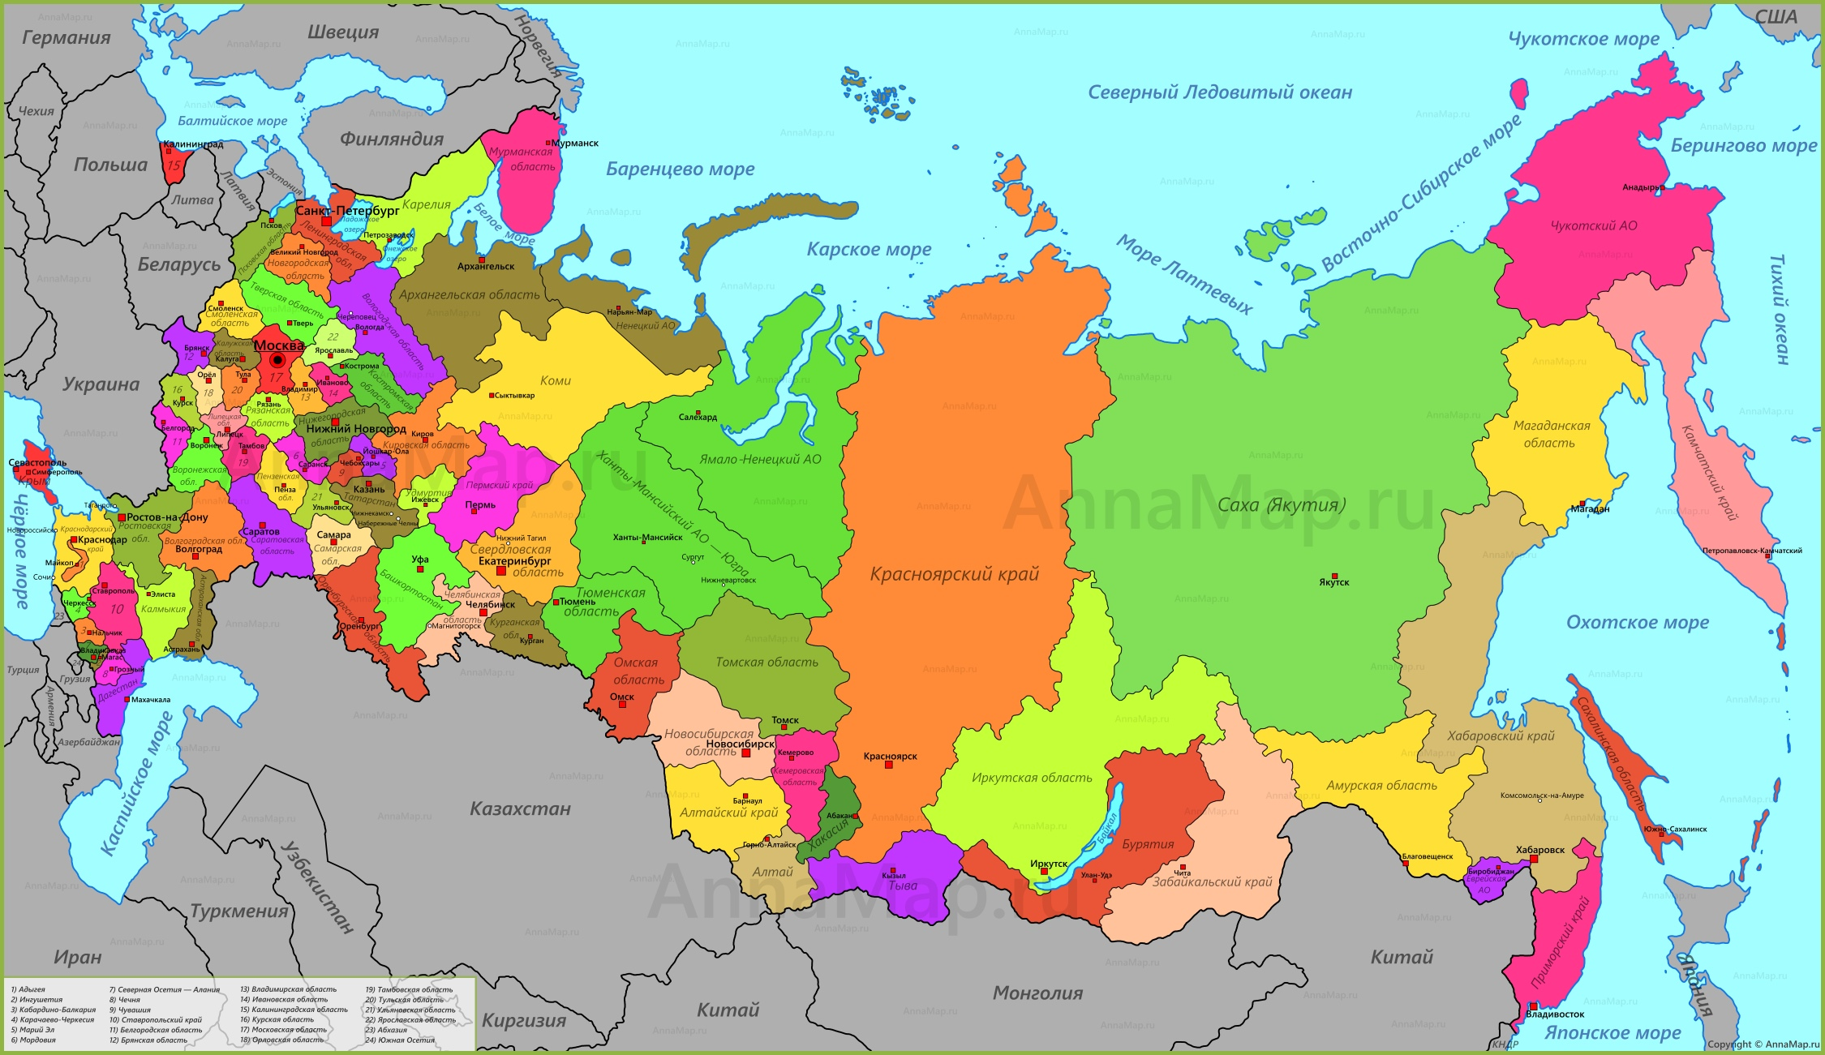
РЕГИОНЫ ПРИСУТСТВИЯ ЧАСТНОГО ОХРАННОГО ПРЕДПРИЯТИЯ «АЛЬФА - ИНФОРМ

Slide 6
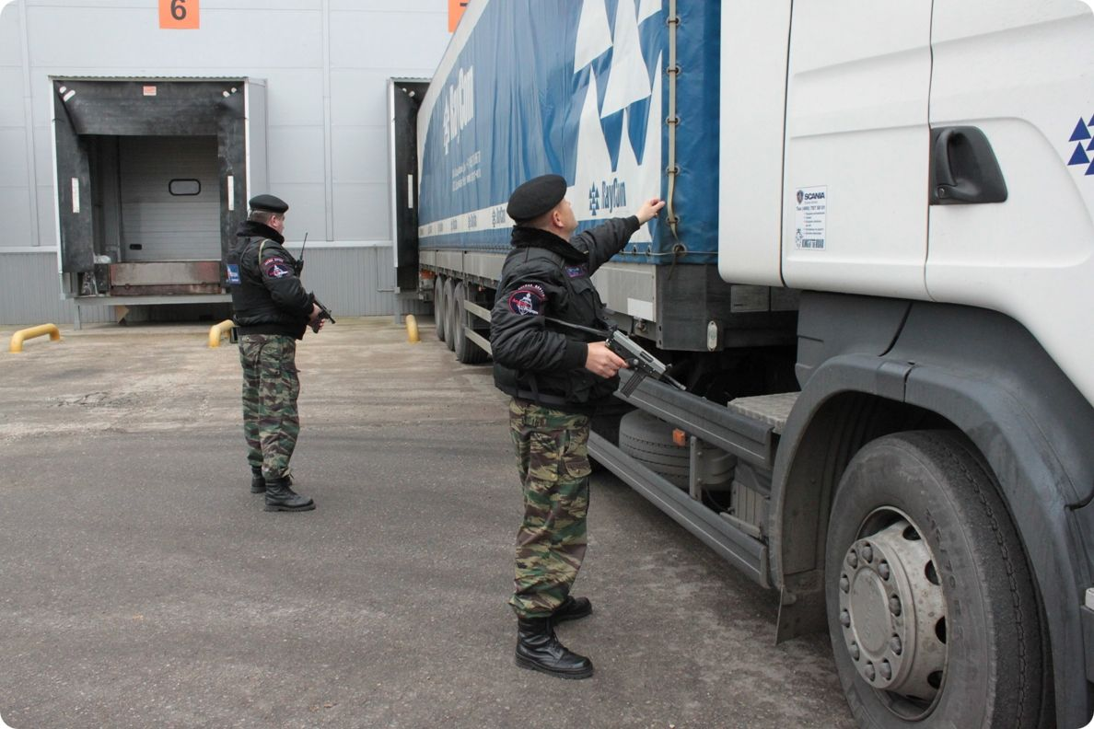
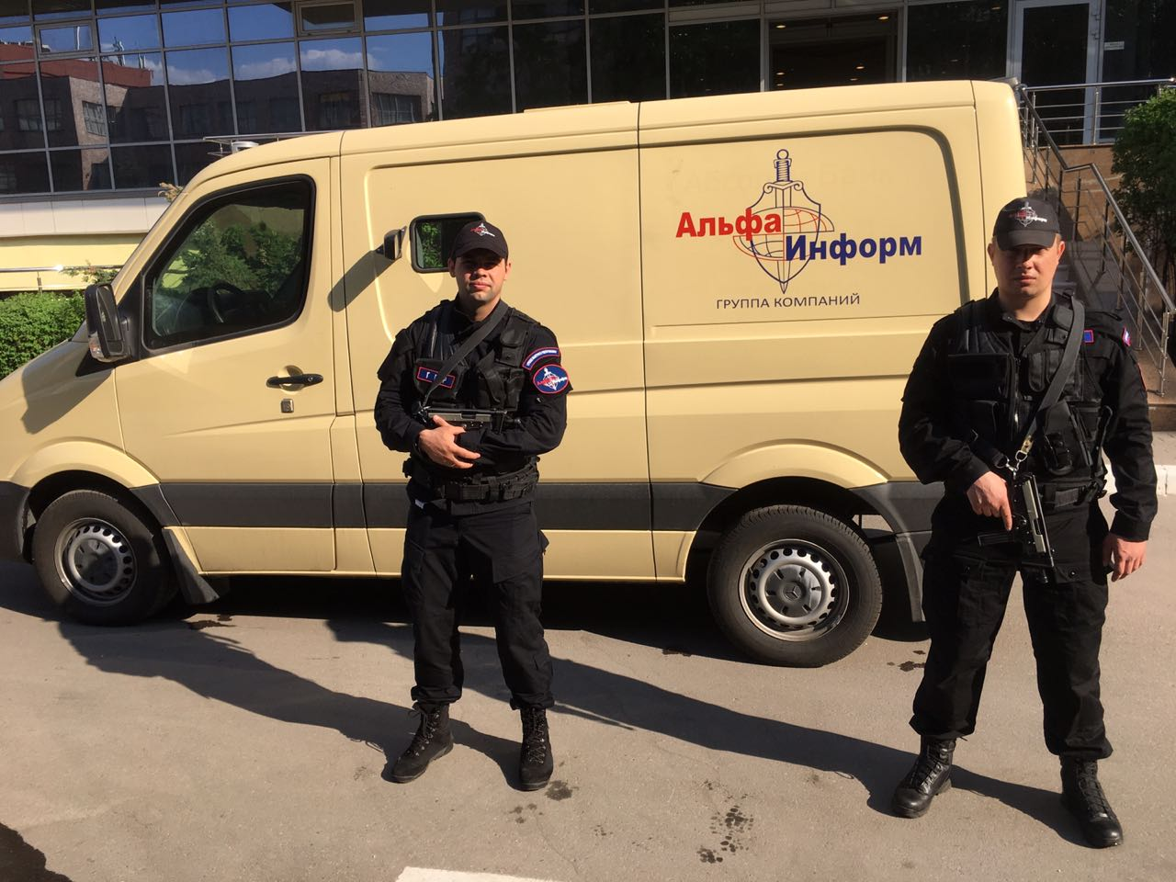
СОПРОВОЖДЕНИЕ ГРУЗОВ, ОХРАНА ГРУЗА, ОРГАНИЗАЦИЯ ИНКАССАЦИИ ВЫРУЧКИ
Обеспечение безопасности при вооруженном сопровождении грузов и формирование экипажей осуществляется с учётом особенностей маршрутов, ценности груза и видов транспорта задействованного при транспортировке.

Slide 7
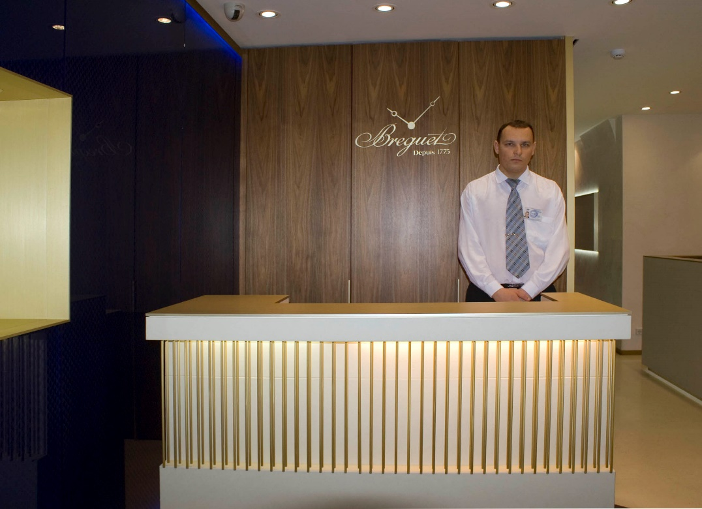
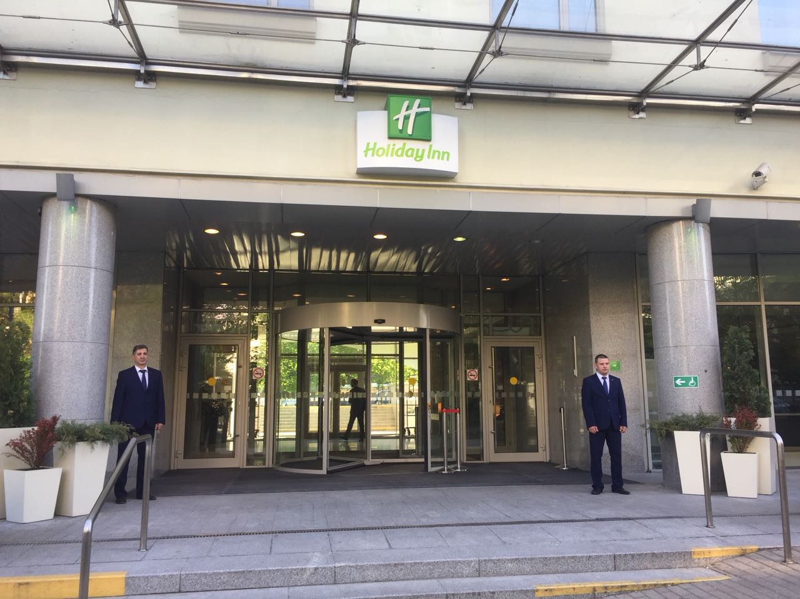
ОХРАНА ОБЪЕКТОВ ЛЮБОГО НАЗНАЧЕНИЯ - ПРЕДПРИЯТИЙ, ОФИСОВ, БИЗНЕС ЦЕНТРОВ, БУТИКОВ, ГОСТИНИЦ
ЧОП «Альфа-Информ» – ваш надежный партнер на рынке охранных услуг в Москве. За 19 лет работы нам удалось создать уникальный коллектив, найти профессионалов, которые готовы решить задачи любой сложности, гарантировать полную безопасность клиентов и объектов недвижимости разного назначения.

Slide 8
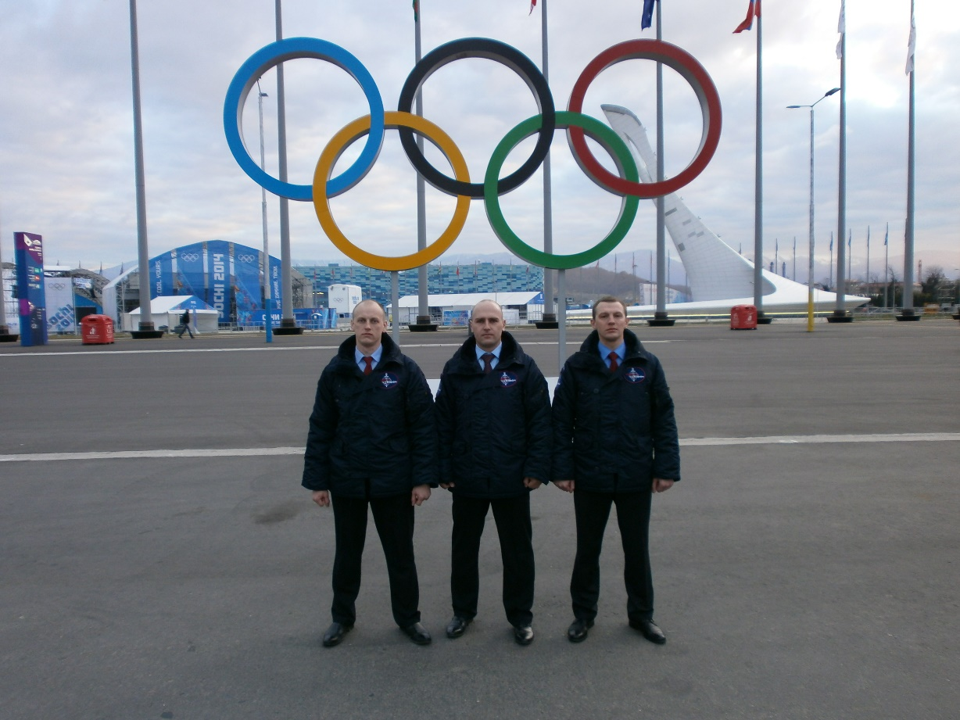
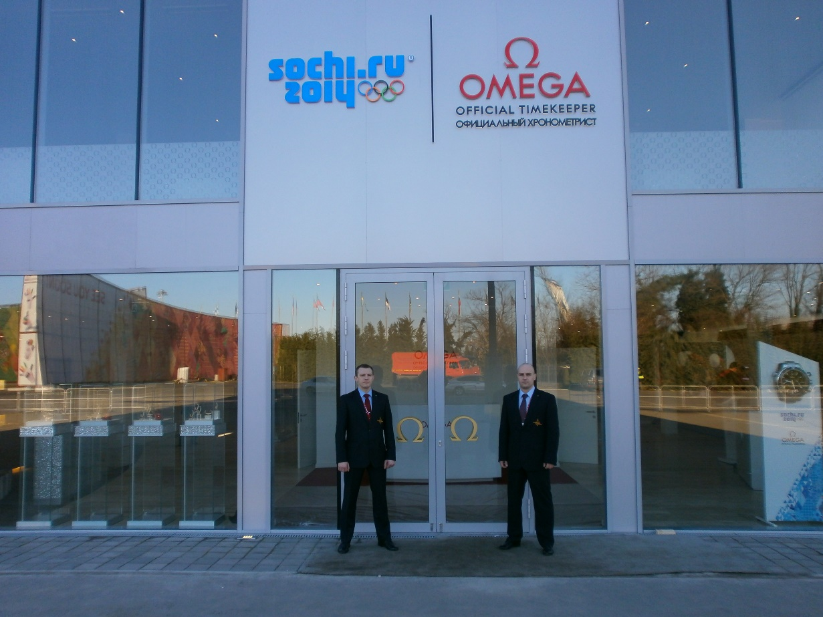
ОХРАНА МАССОВЫХ МЕРОПРИЯТИЙ
Охрана масштабных мероприятий – это поддержка профессионалов в самый ответственный момент, забота о каждом участнике. Для охраны массовых мероприятий мы выберем оптимальные методы с учетом количества участников, места проведения и других особенностей.

Slide 9
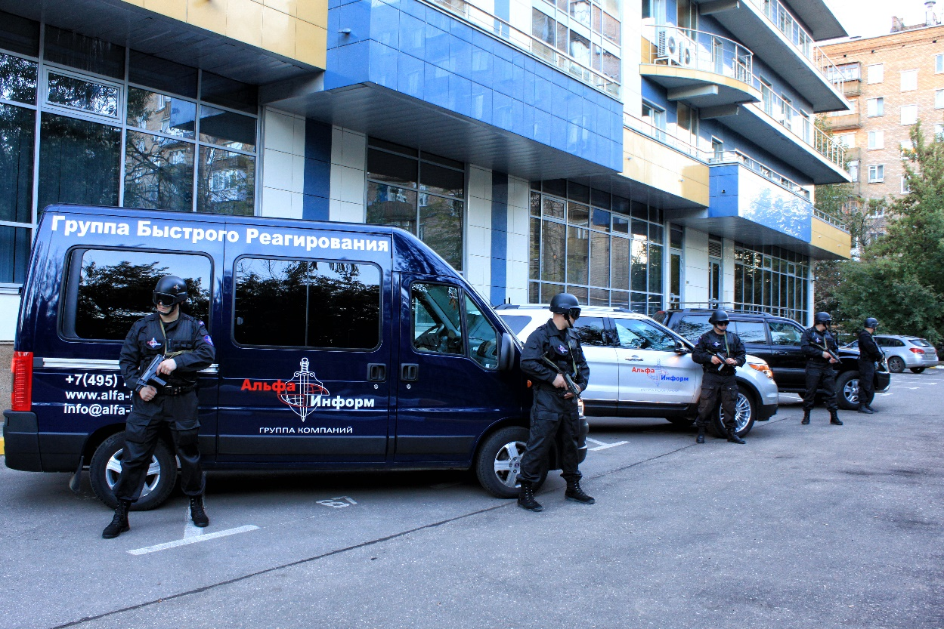
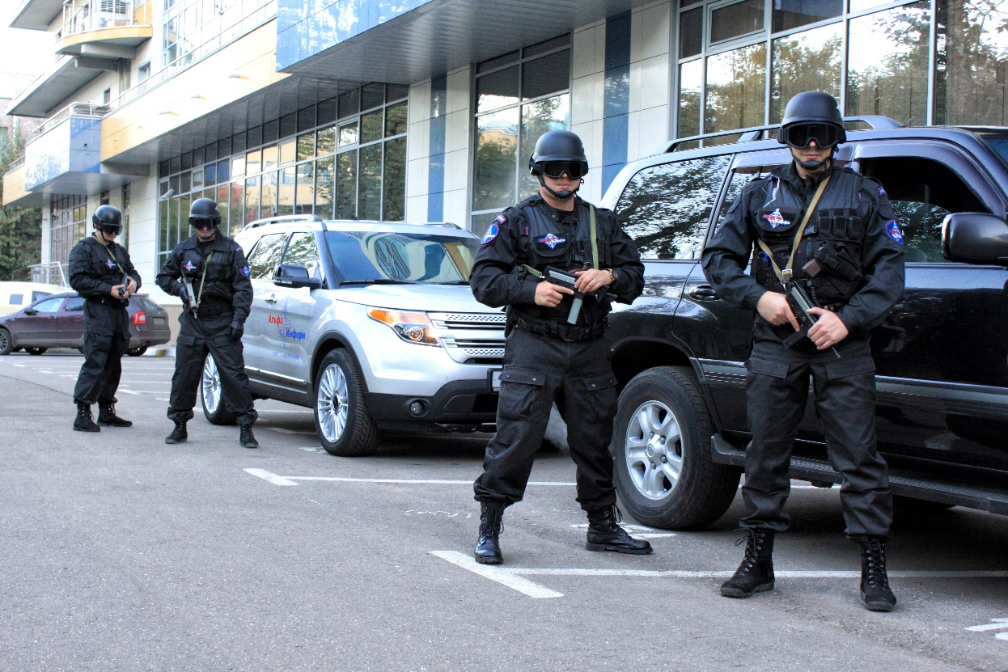
ГРУППА БЫСТРОГО РЕАГИРОВАНИЯ
ГБР – это мобильная группа специально подготовленных сотрудников, призванная решать любые внештатные ситуации максимально короткие сроки.

Slide 10
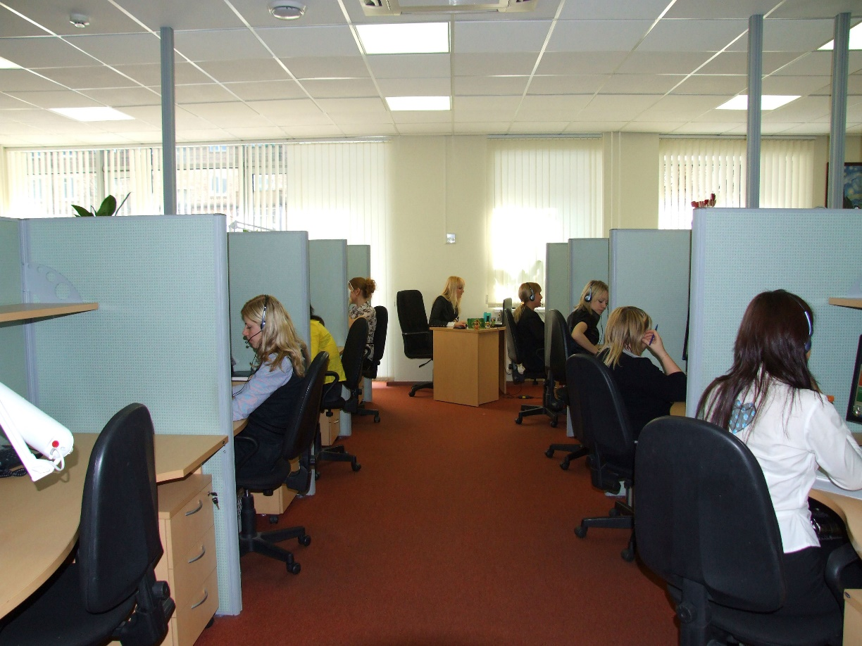
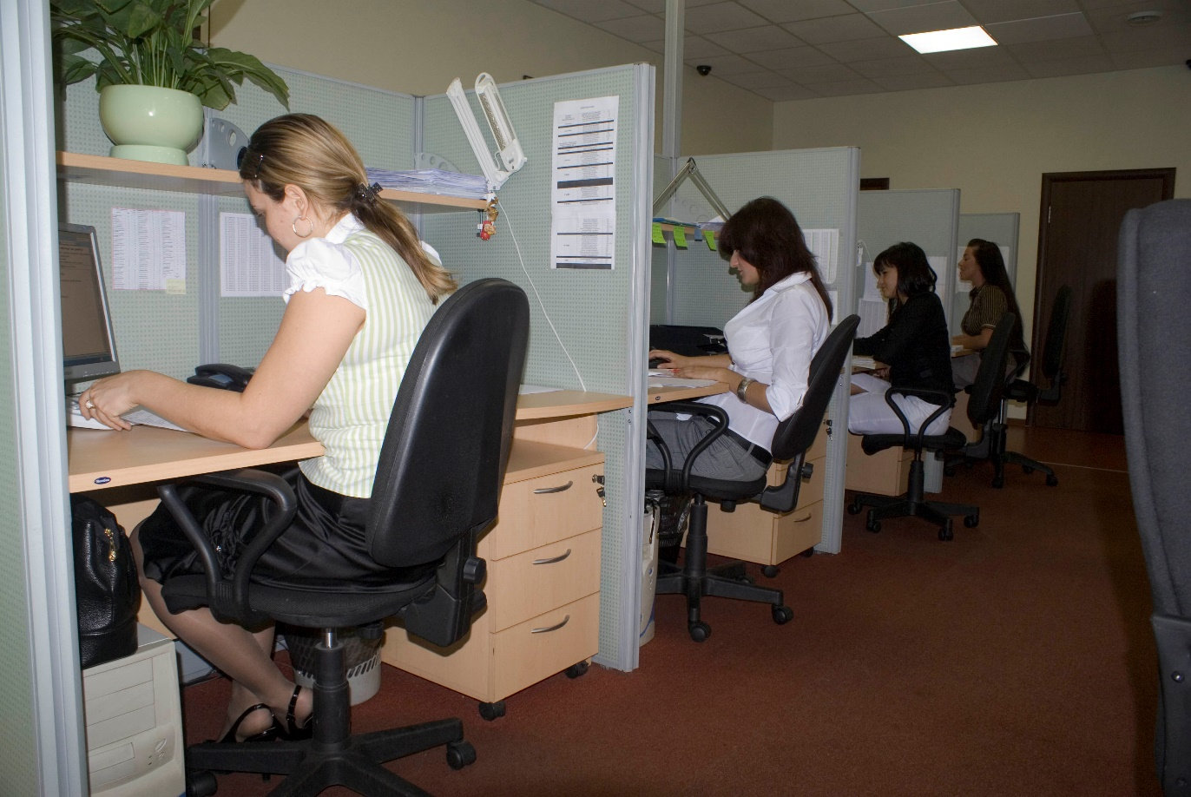
ОБЕСПЕЧЕНИЕ ИНФОРМАЦИОННОЙ БЕЗОПАСНОСТИ БИЗНЕСА
Информационный департамент Группы компаний «Альфа Информ» может обеспечить клиентов полным комплексом информационных услуг, а также осуществить и провести анализ финансовой, деловой информации (осуществить проверку партнеров), либо сбор информации на интересующую Вас тематику.

Slide 11
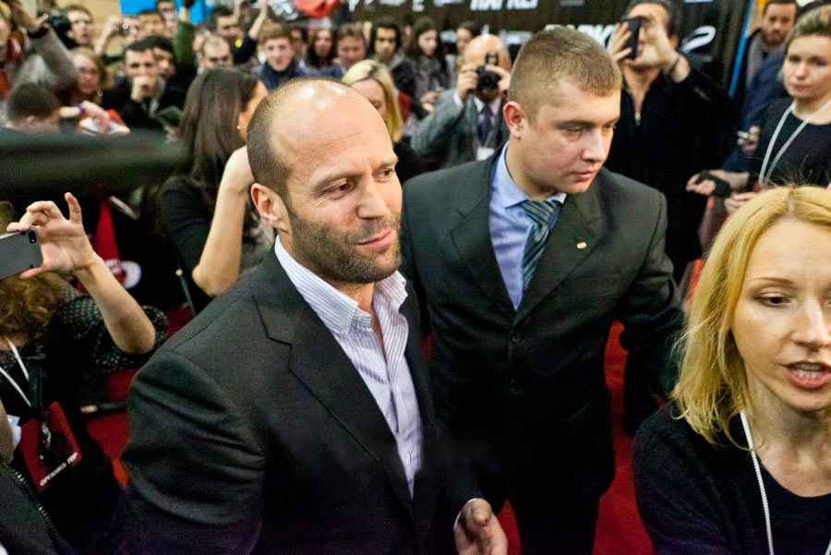
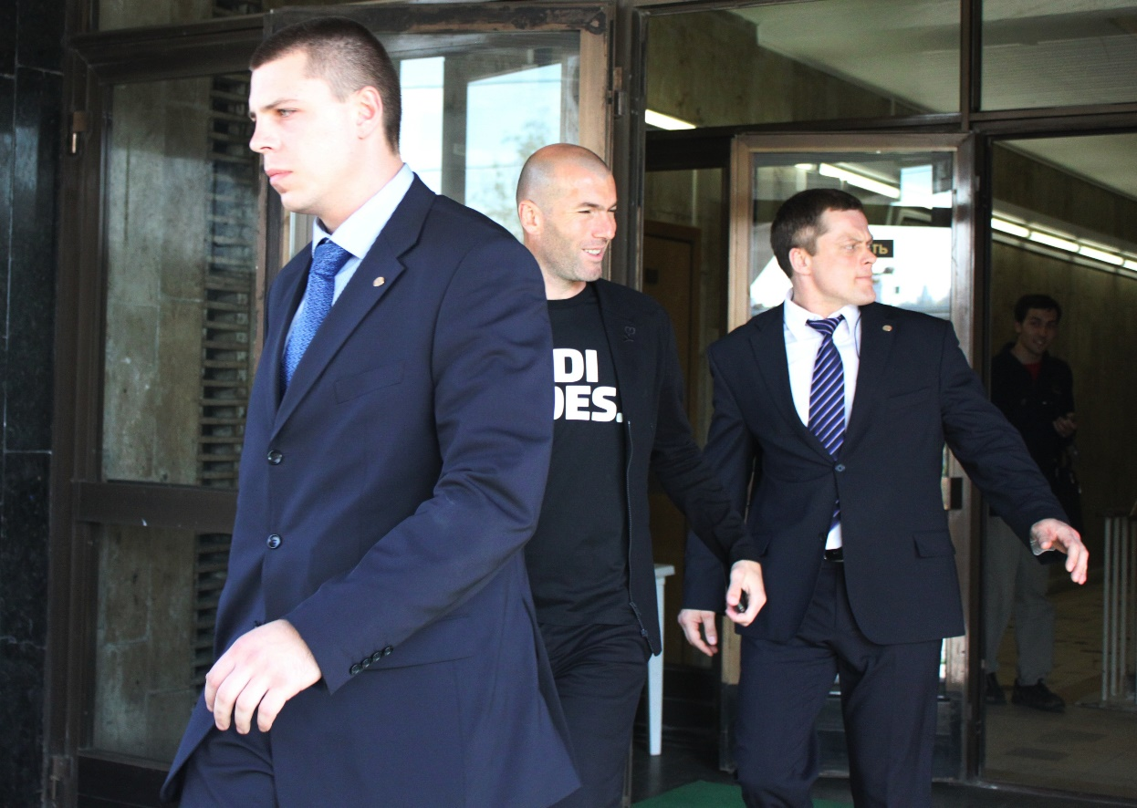
ЛИЧНАЯ ОХРАНА, ПЕРСОНАЛЬНЫЙ ТЕЛОХРАНИТЕЛЬ
Физическая охрана необходима не только главам государств или известным дипломатам. Директора компаний, менеджеры высшего звена и деятели искусства, спортсмены и обычные люди также нуждаются в защите жизни и здоровья, в гарантии безопасности в любой момент.

Slide 12
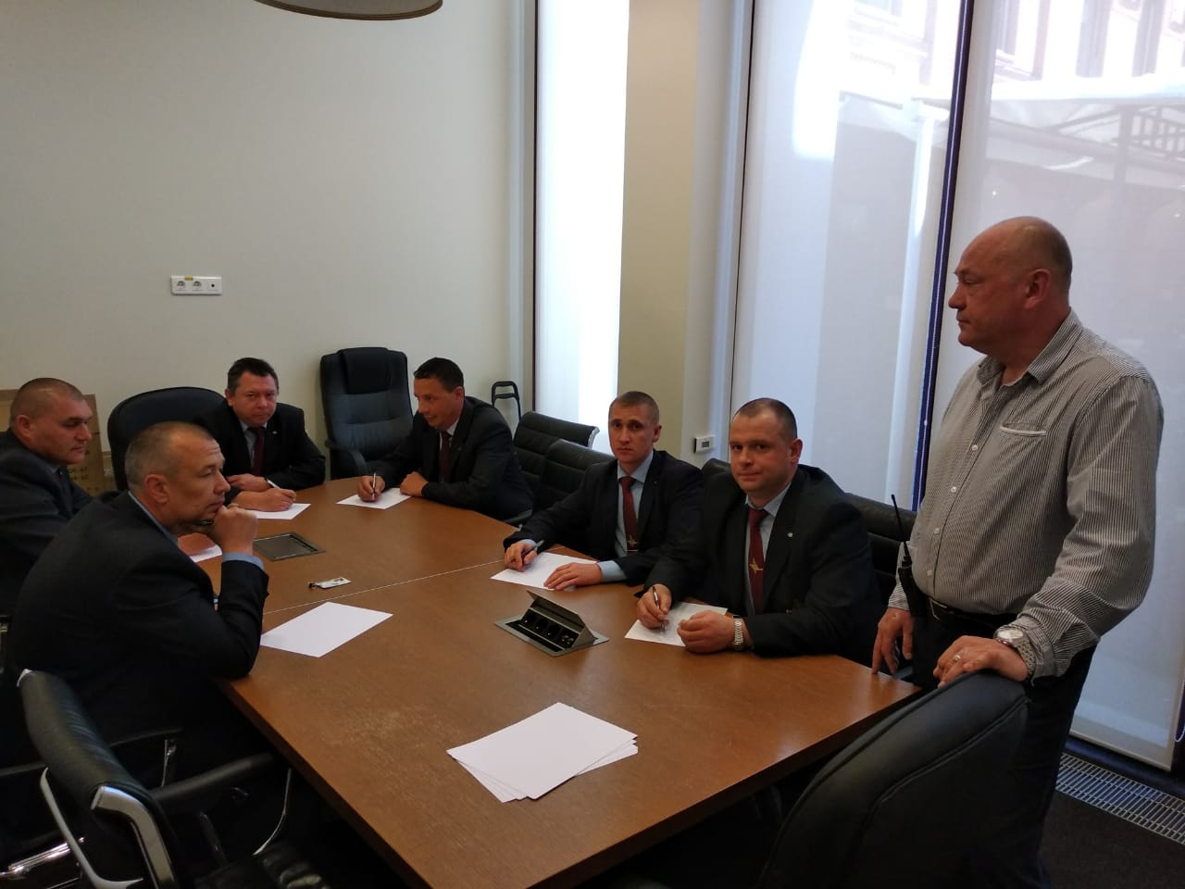
ТРЕНИНГИ СОТРУДНИКОВ
Регулярные тренинги сотрудников охраны проводятся специалистами компании с учетом особенностей каждого объекта с привлечением профильных специалистов Заказчика.

Slide 13
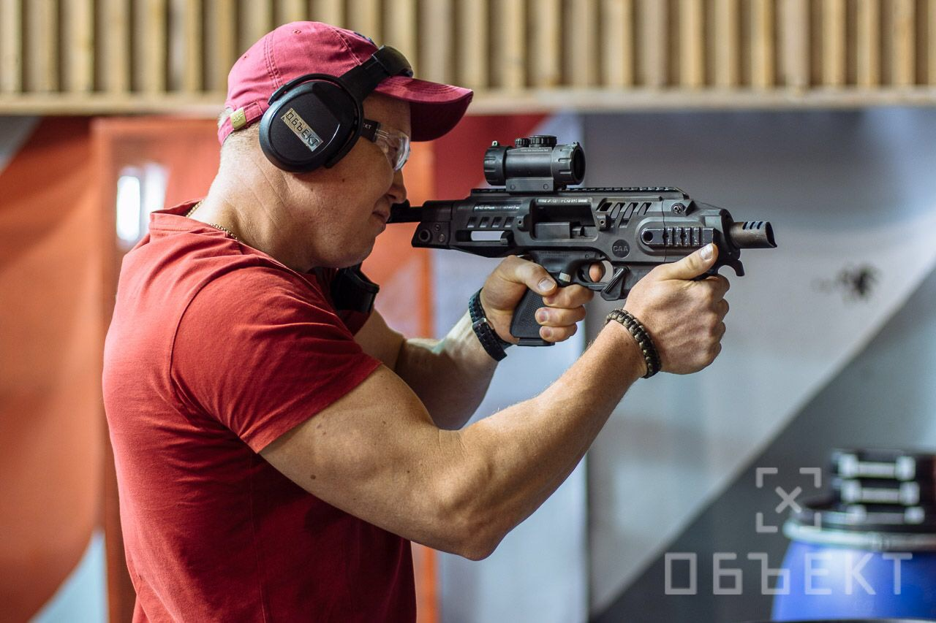
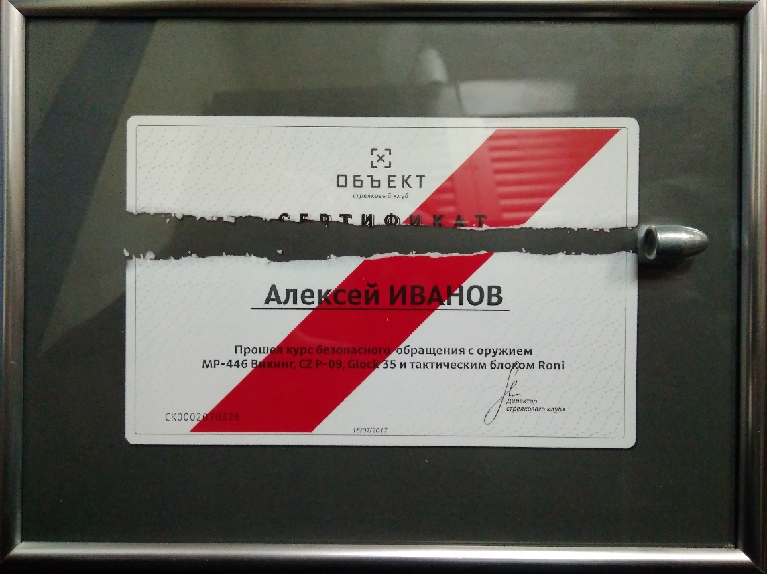
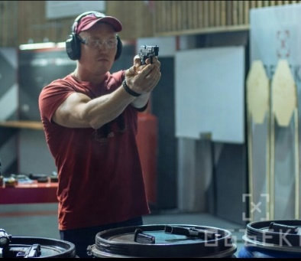
ОГНЕВАЯ ПОДГОТОВКА СОТРУДНИКОВ
Огневая, тактико-специальная и медицинская подготовка сотрудников проводится в специализированных центрах инструкторами группы «А».

Slide 14
О КОМПАНИИ ЧОП «АЛЬФА-ИНФОРМ»
История частного охранного предприятия берёт своё начало с декабря 2003 года, когда руководством компании «Альфа-Информ» было принято решение о создании подразделения физической и имущественной защиты клиентов. Так было создано частное охранное предприятие «Альфа-Информ», которое по сегодняшний день является одним из лидеров среди частных охранных предприятий г Москвы.
Первым клиентом охранного предприятия стал бразильский спортсмен - король футбола Пеле, во время своего исторического визита в Россию. Уровень и подготовка сотрудников охранного предприятия «Альфа-Информ» были и остаются настолько высоки, что некоторые Российские СМИ написали в своих репортажах о наших сотрудниках, как о “секьюрити - из числа службы охраны Путина.” (Комсомольская правда от 15.09.2003).
Управленческий аппарат частного охранного предприятия "Альфа-Информ" имеет многолетний опыт работы в правоохранительных органах и охранных предприятиях. Для обеспечения высокого качества охранных услуг нашим частным охранным предприятием разработана методика внутренних проверок сотрудников, сбора оперативной информации о работе сотрудников (выявление неблагонадежных сотрудников), тестирование на профессиональную пригодность, а также сбор объективных мнений клиентов предприятия о качестве работы ЧОПа. Основными критериями для отбора претендентов в сотрудники охраны являются прохождение тестирования, презентабельный внешний вид, физическая подготовка и опыт работы в охранных структурах не менее трех лет.
На сегодняшний день охранными услугами ЧОП пользуются более сотни компаний, которые отмечают качественную работу «Альфа-Информ» десятками благодарственных писем. За годы успешной работы частное охранное предприятие «Альфа-Информ» выросло до четырёх ЧОПов, которые были неоднократно отмечены в средствах массовой информации и имеют Федеральные лицензии на осуществляемую деятельность. Профессиональная ответственность ЧОП ООО "Альфа-Информ" застрахована на сумму 80 000 000 (восемьдесят миллионов) рублей страховой компанией ОАО "Альфастрахование". Сегмент оказания охранных услуг не только г. Москва, но и регионы: г. Екатеринбург, г. Санкт-Петербург, Сочи, Санкт Петербург и т.д. Имея в своих рядах более шестисот лицензированных сотрудников и более семидесяти единиц огнестрельного служебного оружия, ЧОП «Альфа-Информ» выполнит работу любой сложности в любом регионе РФ.

Slide 15
СТРУКТУРА ГРУППЫ КОМПАНИЙ «АЛЬФА-ИНФОРМ»
Индивидуальный предприниматель
Коберский Александр Борисович
(Собственник Группы компаний «Альфа-Информ»)
ООО ОЧДП
«Альфа Информ»
ООО «Альфа-Информ»
Москва
ООО «Альфа-Информ»
Псков
ООО ЧОП
«Альфа-Информ»
ООО ЧОП
«Альфа-Информ 1»
ООО ЧОП
«Альфа – Информ 2»
ООО ЧОП
«Альфа – Информ 3»
Совместное предприятие между:
ООО ЧОП «ГАРД СЕРВИС»
и
ООО ЧОП «Альфа-Информ»

Slide 16
ПРИНЦИПЫ ПОСТРОЕНИЯ РАБОТЫ С ПЕРСОНАЛОМ

Slide 17
Рекомендация работающих сотрудников
Объявление в интернете
Прием на работу
Просмотр резюме
Объявление в СМИ
Заполнение анкеты
Копии документов
Заполнение документов
Тестирование
Лицензия
Трудовая книжка
Полиграф
Собеседование (интервью)
Военный билет
Медкомиссия
Страховое пенсионное свидетельство и т.д.
Вводная часть
Выставление на стажировку на объект
Начальник отдела охраны
Изучение объекта
Изучение документации и инструкций

Slide 18
Начальник отдела охраны
Выход в график работы, закрепление за сменой
Начальник охраны объекта
Мотивация
Старший смены объекта
Обучение
Сдача экзамена в разрешительной системе
Тренинги, инструктажи
Тренировки в тире, классе
Изучение инструкций Заказчика
Вознаграждение по выслуге
Повышение по должности
Премиальный фонд
Штрафы

Slide 19
СИСТЕМА КОНТРОЛЯ ПЕРСОНАЛА НА ОБЪЕКТЕ

Slide 20
Суточный ответственный Начальник отдела охр.
Начальник охраны объекта
Оперативный дежурный
Старший смены
Инструктаж
Проверка алкотестером
Проверка наркотестером
Проверка внешнего вида
Проверка документов
Проверка обязанностей
Доклад о прибытии на объект
Доклад о происшествиях и изменениях в режиме охраны
Контроль по
WEB-Камере
Сотрудник
Видеоконтроль заказчиком
ГНР
Дирекция ЧОПа
Начальник отдела охраны
Дирекция Группы компаний

Slide 21
СИСТЕМА РАБОТЫ С ПРАВООХРАНИТЕЛЬНЫМИ ОРГАНАМИ

Slide 22
Выделение личного состава на усиление МВД при проведении массовых мероприятий
Общий контроль за ЧОП
Проведение сборов, семинаров
Проведение инструктажей
Центральная лицензионная система
Проверка оружейной комнаты
Проверка:
Сотрудников;
Вооружения;
Документации;
Уведомление о принятии под охрану
ЧОП
Лицензионная система по территориальной принадлежности объекта
Участковый по месту регистрации объекта
Участковый по месту регистрации ЧОПа
Территориальное подразделение МВД
Проверка офиса
Проведение совместных мероприятий по расследованию происшествия
Проверки документов оперативного дежурного

Slide 23
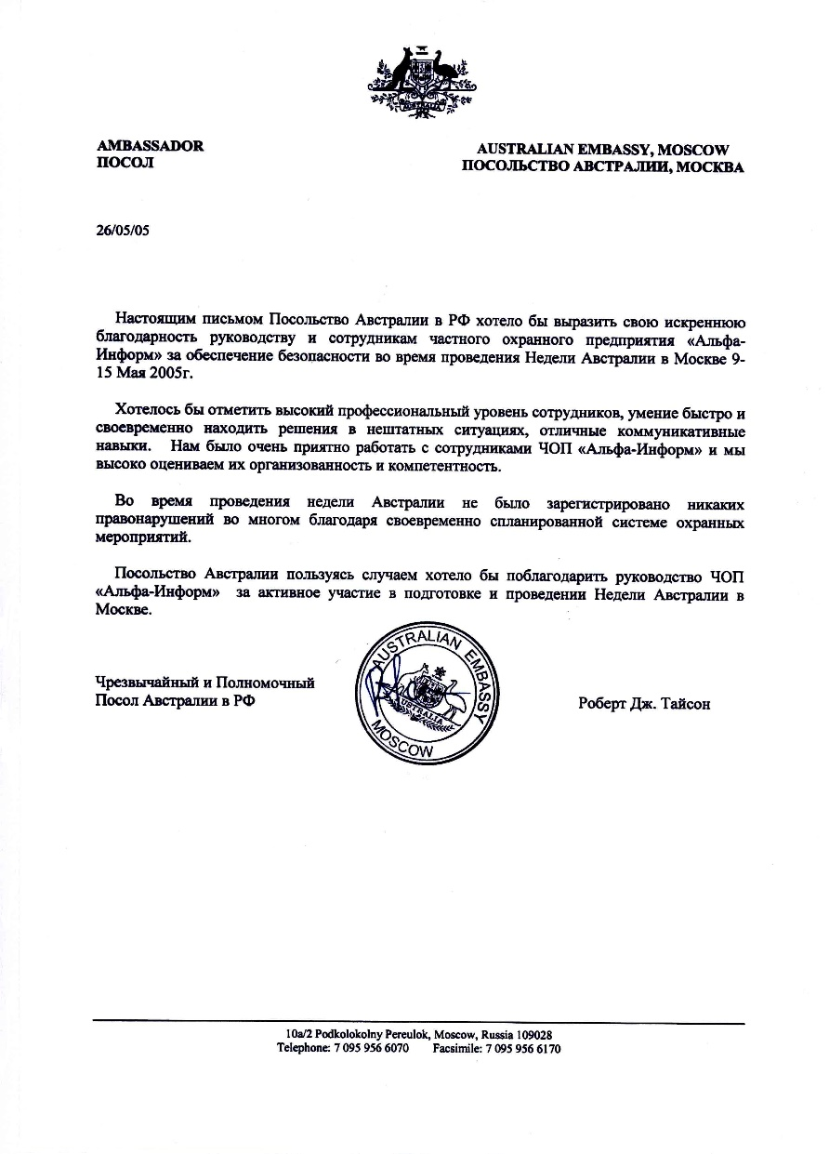
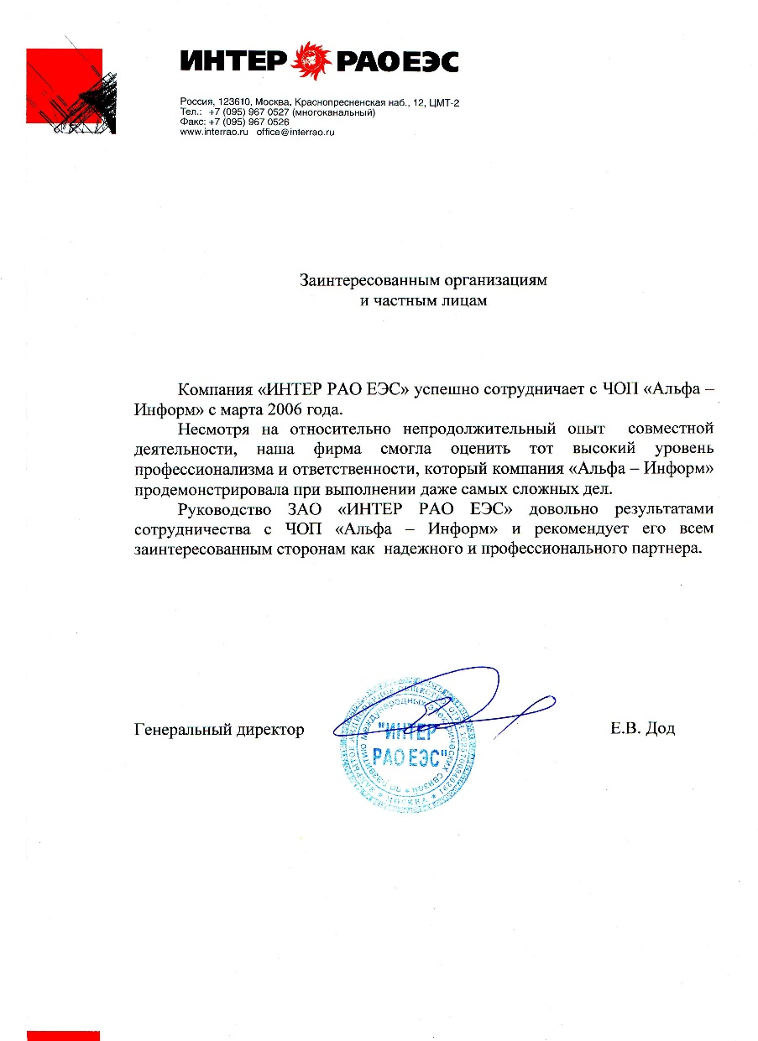
ОТЗЫВЫ, БЛАГОДАРНОСТИ, РЕКОМЕНДАЦИИ

Slide 24
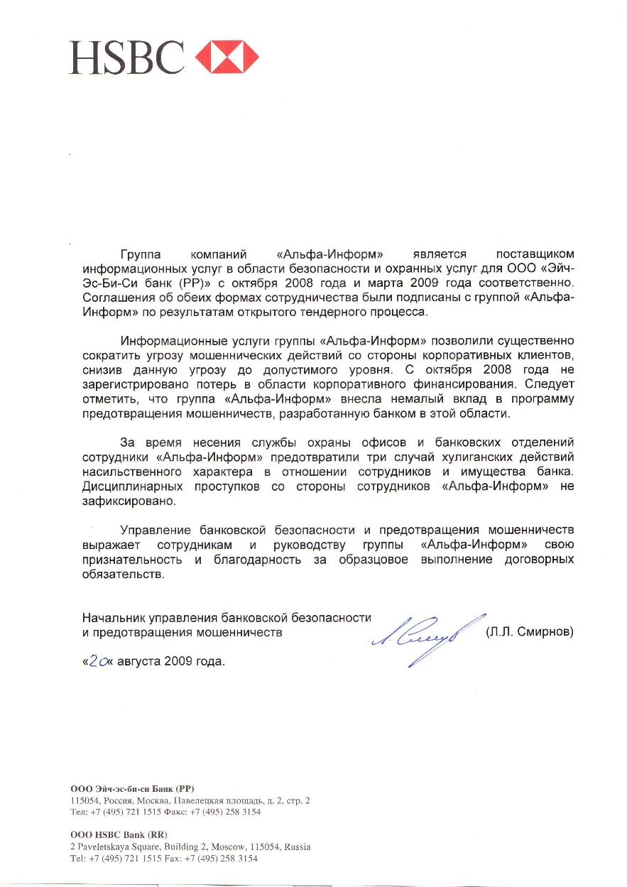
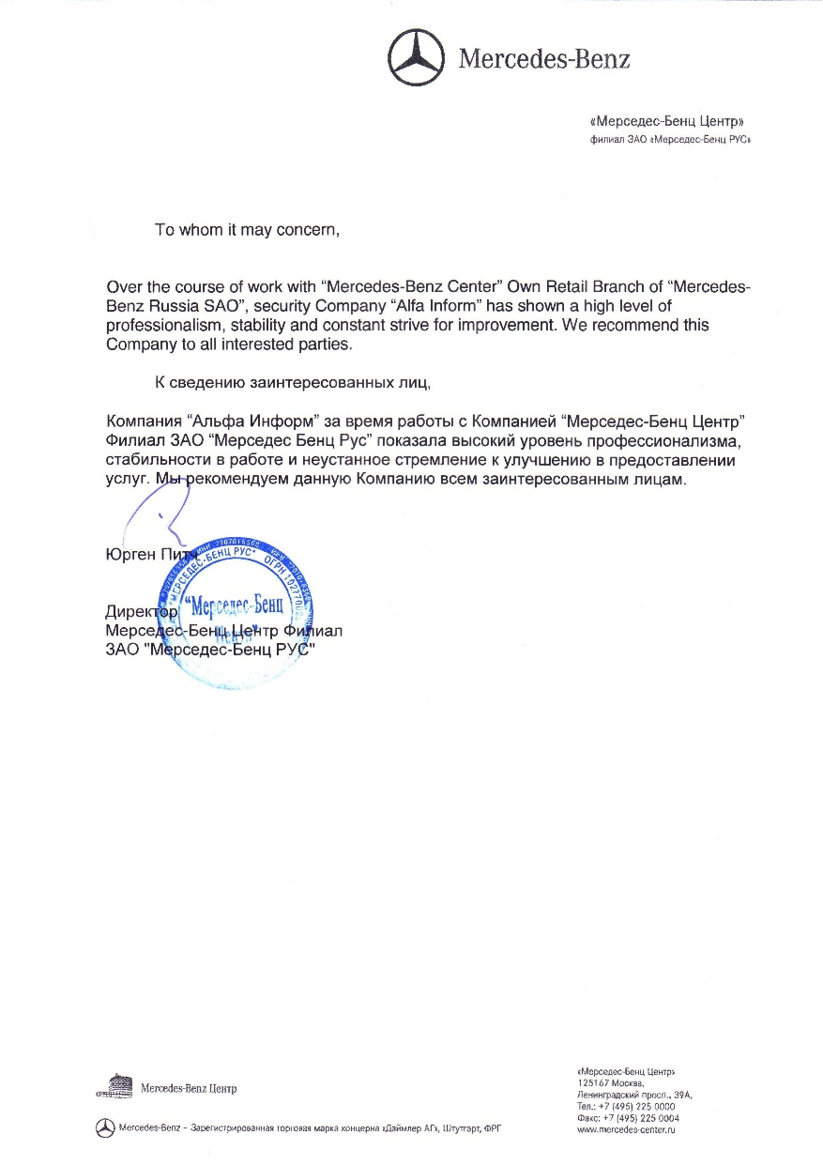
ОТЗЫВЫ, БЛАГОДАРНОСТИ, РЕКОМЕНДАЦИИ

Slide 25
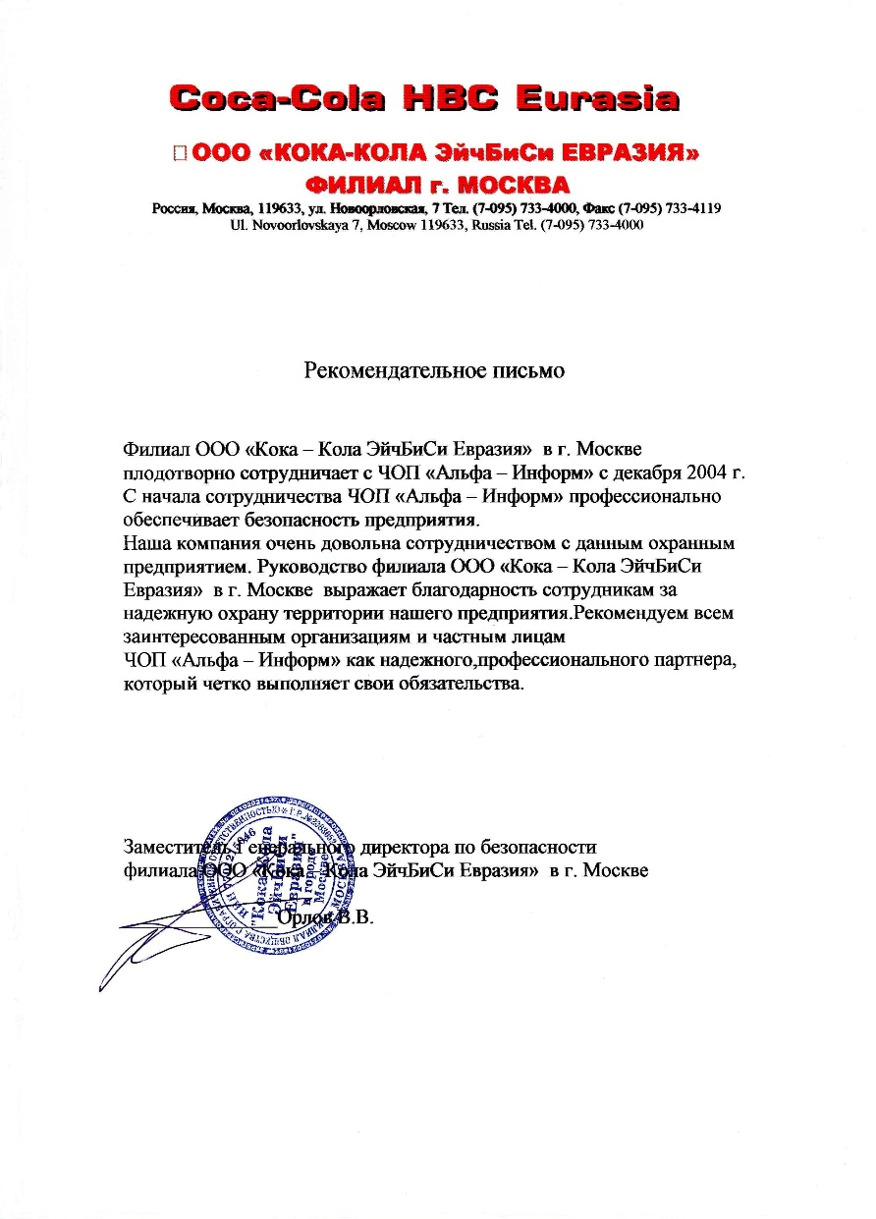
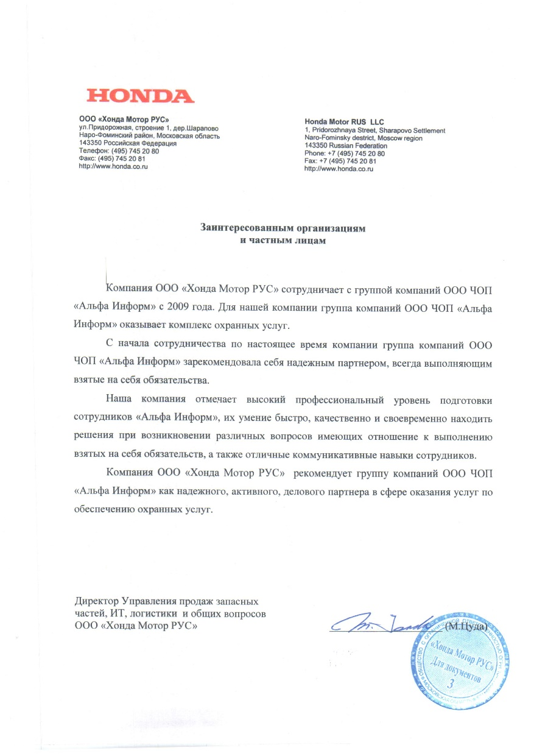
ОТЗЫВЫ, БЛАГОДАРНОСТИ, РЕКОМЕНДАЦИИ

Slide 26
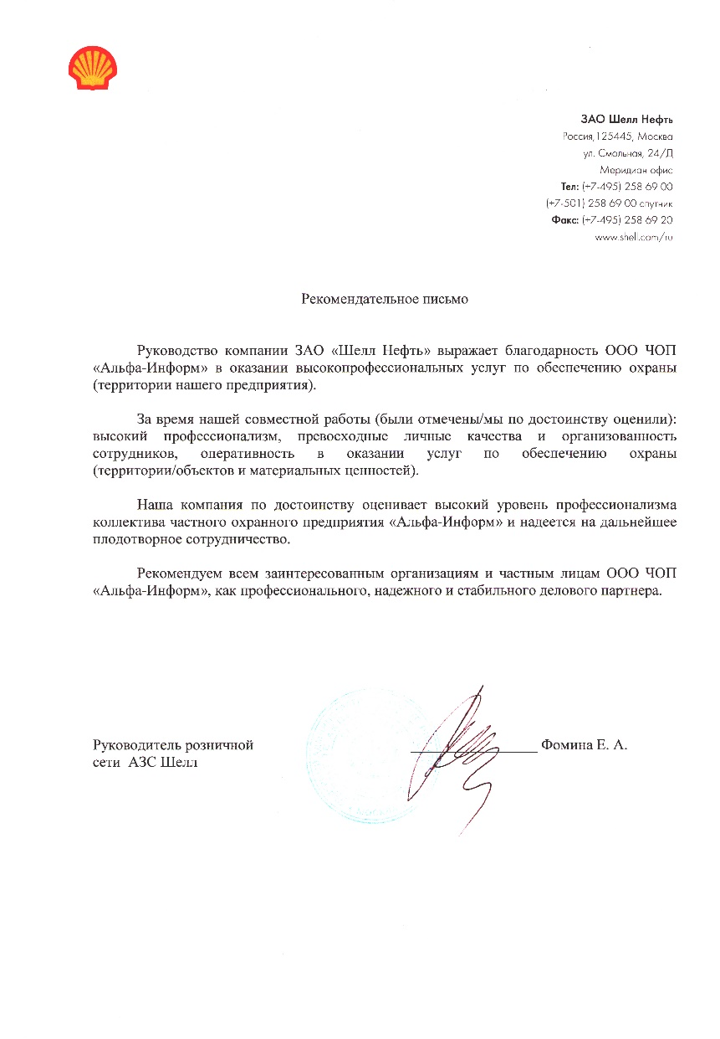
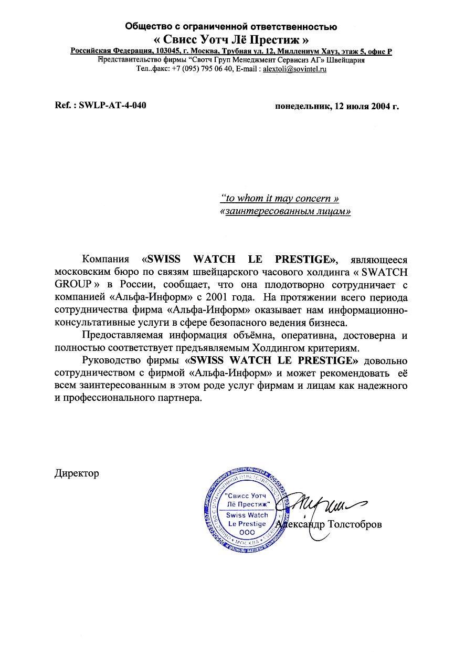
ОТЗЫВЫ, БЛАГОДАРНОСТИ, РЕКОМЕНДАЦИИ

Slide 27
СПАСИБО ЗА ВНИМАНИЕ!
115114, Россия, г. Москва, Дербеневская наб., д. 11, корп. А, офис 201-202, 2 этаж
Телефон/факс в г. Москва +7 (495) 740-70-70 Телефон/факс в г. Санкт-Петербург +7 (812) 604-03-03

